Slide 1

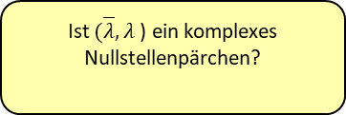
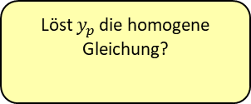

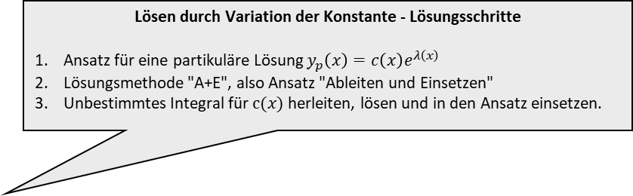
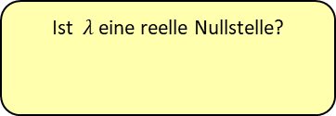
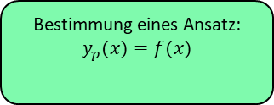
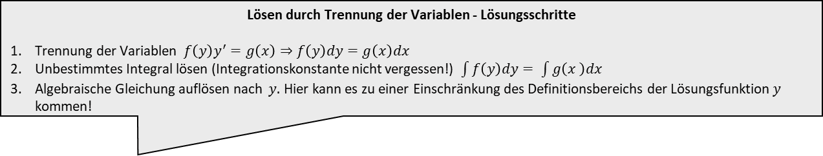
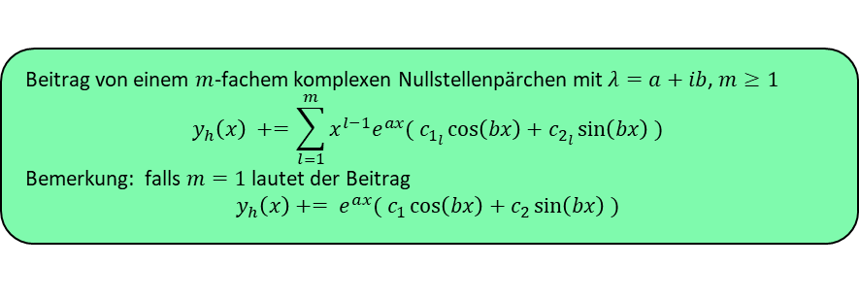

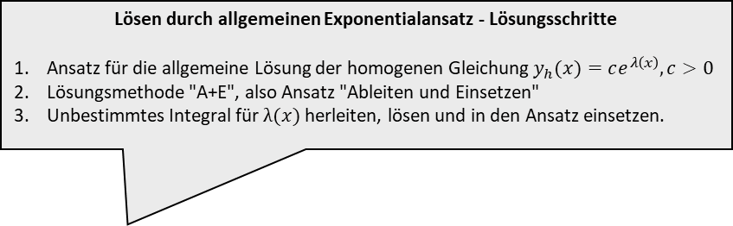




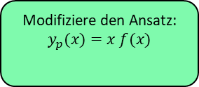

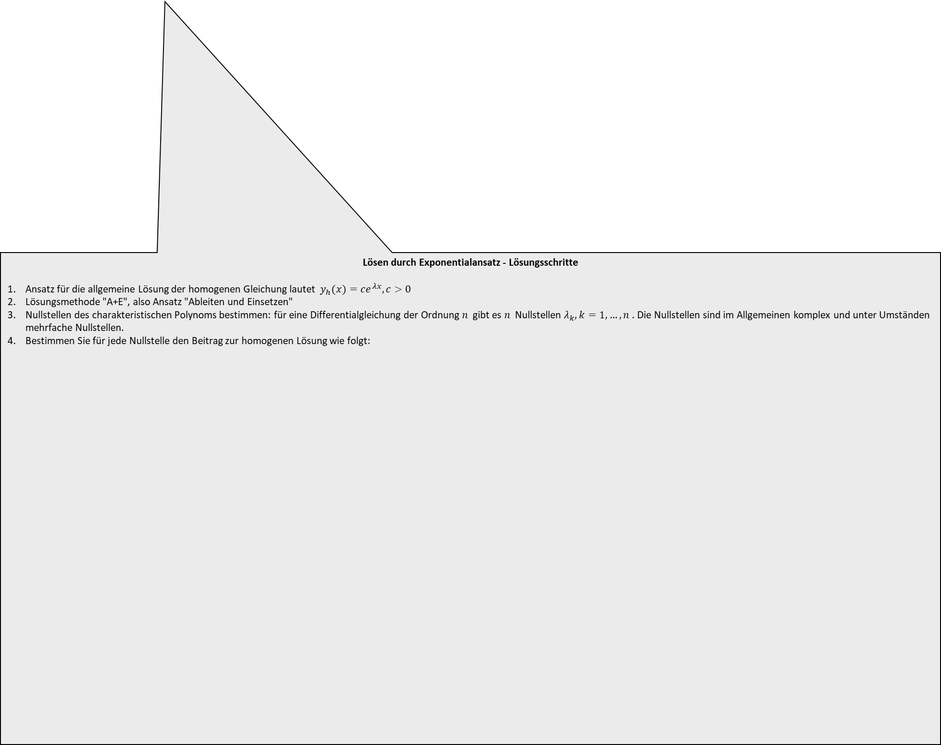
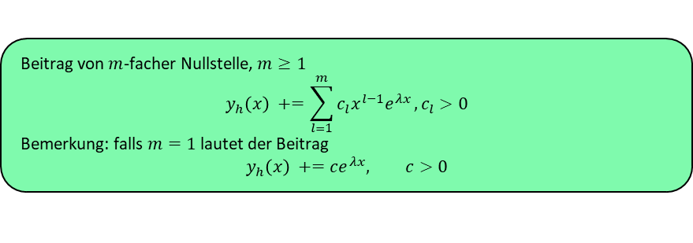
Wie lautet die allgemeine, reelle Lösung der gegebenen Differentialgleichung?
Lösen durch Trennung der Variablen - Lösungsschritte
Trennung der Variablen $f\left(y\right)y^{′}=g\left(x\right)⇒f\left(y\right)dy=g\left(x\right)dx$
Unbestimmtes Integral lösen (Integrationskonstante nicht vergessen!) $\int{f\left(y\right)dy= \int{g\left(x \right)dx } }$
Algebraische Gleichung auflösen nach $y.$ Hier kann es zu einer Einschränkung des Definitionsbereichs der Lösungsfunktion $y$ kommen!
Ist die Differentialgleichung linear?
Nein
Ist die Differentialgleichung von der Ordnung 1?
Ja
Ist die Differentialgleichung vom Typ Trennbare Variablen?
Ja
Bestimmung der allgemeinen Lösung der Differentialgleichung
Wie lautet die spezielle Lösung des Anfangswertproblems?
Ja
Spezielle Lösung des Anfangswertproblems durch Bestimmung der Konstante
Nein
Nein
Stopp
Stopp
Ja
Lösen durch allgemeinen Exponentialansatz - Lösungsschritte
Ansatz für die allgemeine Lösung der homogenen Gleichung $y_{h}(x)=ce^{λ\left(x\right)}, c>0$
Lösungsmethode "A+E", also Ansatz "Ableiten und Einsetzen"
Unbestimmtes Integral für $λ(x)$ herleiten, lösen und in den Ansatz einsetzen.
Lösen durch Variation der Konstante - Lösungsschritte
Ansatz für eine partikuläre Lösung $y_{p}\left(x\right)=c{\left(x\right)e}^{λ\left(x\right)}$
Lösungsmethode "A+E", also Ansatz "Ableiten und Einsetzen"
Unbestimmtes Integral für $c(x)$ herleiten, lösen und in den Ansatz einsetzen.
Ist die Differentialgleichung linear mit konstanten Koeffizienten?
Nein
Ist die Differentialgleichung von der Ordnung 1?
Ja
Bestimmung der allgemeinen Lösung der homogenen Gleichung : $y_{h}$
Gibt es eine Inhomogenität?
Ja
Bestimmung einer partikulären Lösung der inhomogenen Gleichung: $y_{p}$
Superposition der beiden Lösungskomponenten: ${y= y_{h}+ y}_{p}$
Wie lautet die spezielle Lösung des Anfangswertproblems?
Ja
Spezielle Lösung des Anfangswertproblems durch Bestimmung der Konstante
Nein
Nein
Stopp
Ja
Nein
Bestimmung der allgemeinen Lösung der homogenen Gleichung : $y_{h}$
Gibt es eine Inhomogenität?
Ja
Bestimmung einer partikulären Lösung der inhomogenen Gleichung: $y_{p}$
Superposition der beiden Lösungskomponenten: ${y= y_{h}+ y}_{p}$
Wie lautet die spezielle Lösung des Anfangswertproblems?
Ja
Spezielle Lösung des Anfangswertproblems durch Bestimmung aller Konstanten
Lösen durch Ansatz vom Typ der rechten Seite - Lösungsschritte
Wähle einen Ansatz vom Typ der rechten Seite unter Berücksichtigung der Ordnung der Differentialgleichung.
Modifiziere den Ansatz, falls mathematische Resonanz vorliegt.
Lösungsmethode "A+E", also Ansatz "Ableiten und Einsetzen„
Die Koeffizienten im Ansatz müssen durch einen Koeffizientenvergleich (KV) bestimmt werden.
Bestimmung eines Ansatz:
$$y_{p}(x)=f(x)$$
Löst $y_{p}$ die homogene Gleichung?
Ja
Modifiziere den Ansatz:
$y_{p}(x)=x f(x)$
Bestimmung der Koeffizienten durch KV
Nein
Lösen durch Exponentialansatz - Lösungsschritte
Ansatz für die allgemeine Lösung der homogenen Gleichung lautet $y_{h}(x)=ce^{λx}, c>0$
Lösungsmethode "A+E", also Ansatz "Ableiten und Einsetzen"
Nullstellen des charakteristischen Polynoms bestimmen: für eine Differentialgleichung der Ordnung $n$ gibt es $n$ Nullstellen $λ_{k}, k=1,…,n$ . Die Nullstellen sind im Allgemeinen komplex und unter Umständen mehrfache Nullstellen.
Bestimmen Sie für jede Nullstelle den Beitrag zur homogenen Lösung wie folgt:
Ist $λ$eine reelle Nullstelle?
Ja
Welche Vielfachheit $m$ hat die $Nullstelle λ$?
Beitrag von $m$-facher Nullstelle, $m≥1$
$$y_{h}\left(x\right) +=\sum_{l=1}^{m}{c_{l}x^{l−1}e^{λx}}, c_{l}>0$$
Bemerkung: falls $m=1$ lautet der Beitrag
$$y_{h}\left(x\right) +=ce^{λx}, c>0$$
Nein
Beitrag von einem $m$-fachem komplexen Nullstellenpärchen mit $λ=a+ib$, $m≥1$
$$y_{h}\left(x\right) +=\sum_{l=1}^{m}{x^{l−1}e^{ax}( c_{1_{l}}\cos\left(bx\right)+c_{2_{l}}\sin\left(bx\right) ) }$$
Bemerkung: falls $m=1$ lautet der Beitrag
$$y_{h}\left(x\right)+= e^{ax}( c_{1}\cos\left(bx\right)+c_{2}\sin\left(bx\right) )$$
Ist $(\overline{λ},λ\text{ )}$ ein komplexes Nullstellenpärchen?
Ja
Welche Vielfachheit $m$hat das Pärchen$(\overline{λ},λ\text{ )}$?
Nein
Fehler!
Autor: Lucy Weggler Lizenz: CC-BY-NC-SA 4.0

